Slide 1
老猿养成之道
老猿说系列

Slide 2
目录
引子
年龄大了只能转管理？
老猿的能力模型
老猿的术与道
解惑
共勉

Slide 3
引子
当我刚参加工作时，有人告诉我“27岁之前必须做到项目经理，不然就没前途”
当我27岁的时候，有人告诉我“30岁之前必须做到驾狗师，不然就没前途”
当我30岁的时候，有人告诉我“33岁之前必须做到技术总奸，CXO，不然就没前途”
当我33岁的时候，有人告诉我。。。。

Slide 4
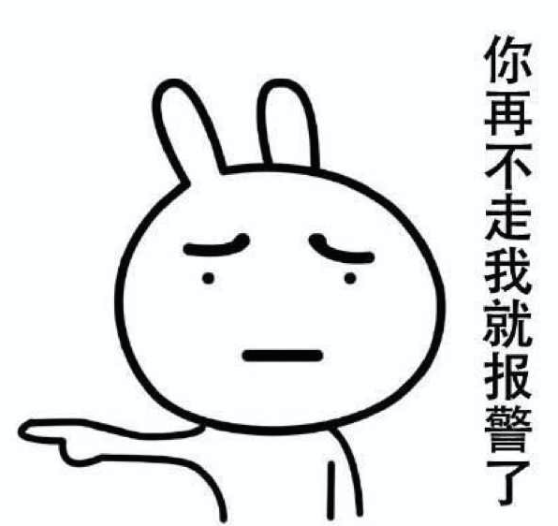
引子
我TM只想安静地做一名老猿

Slide 5
什么是老猿？
不限行业，不限岗位，工作>8年，仍然会进行coding的程序猿

Slide 6
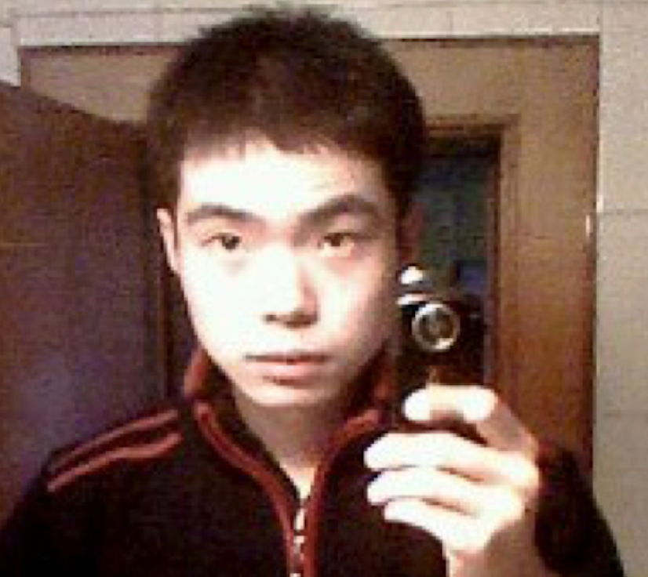
10年前的我

Slide 7
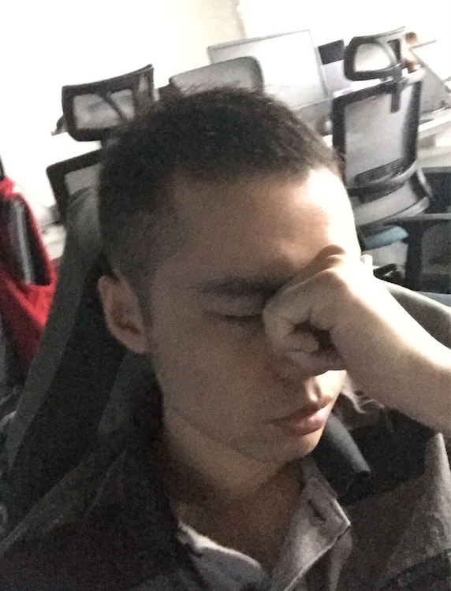
现在的我

Slide 8
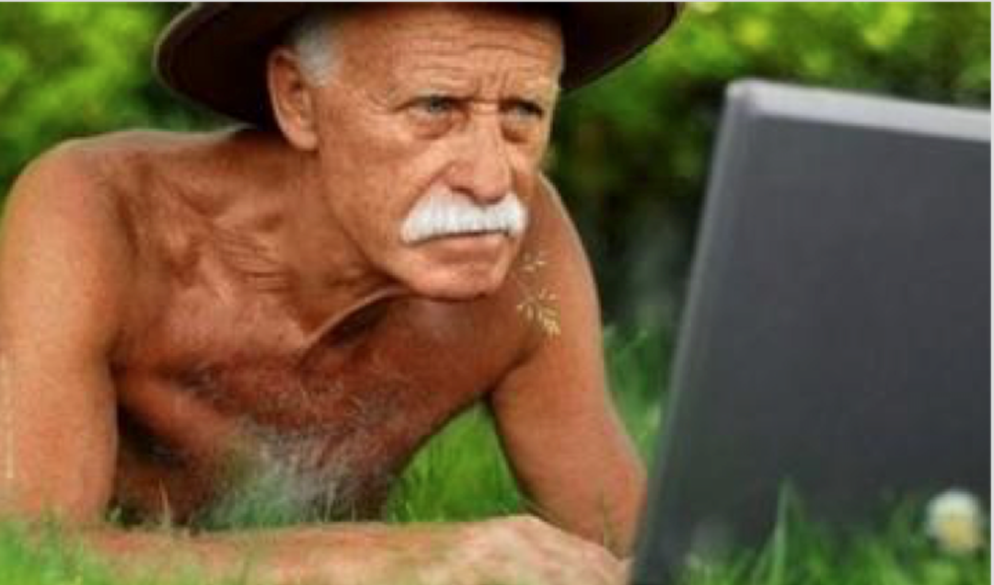
将来的我

Slide 9
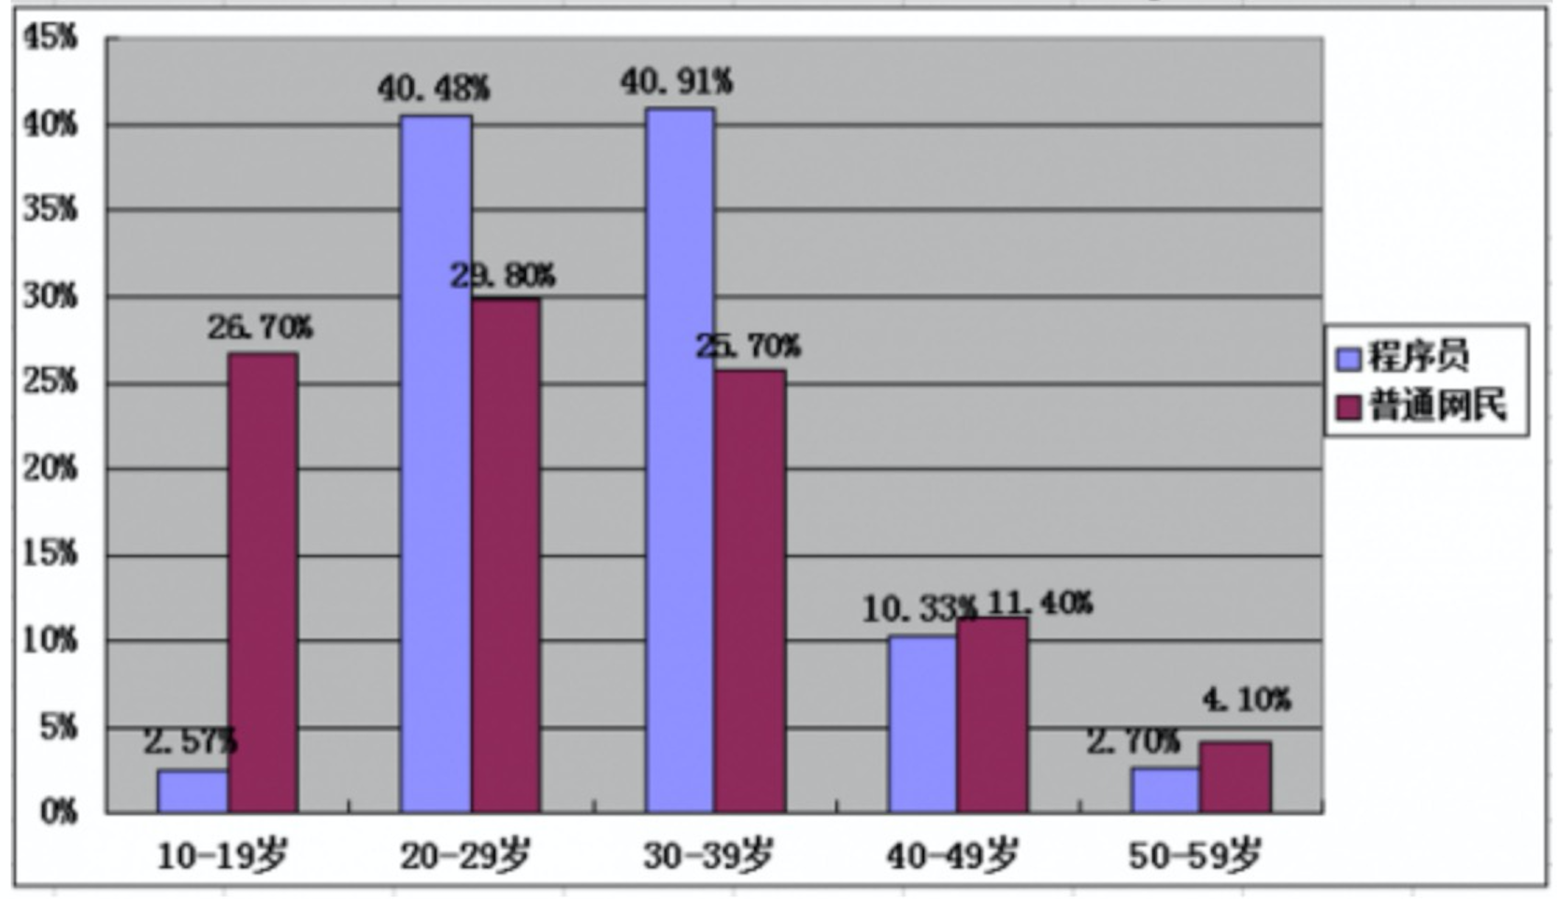
年龄大了必须转管理？

Slide 10
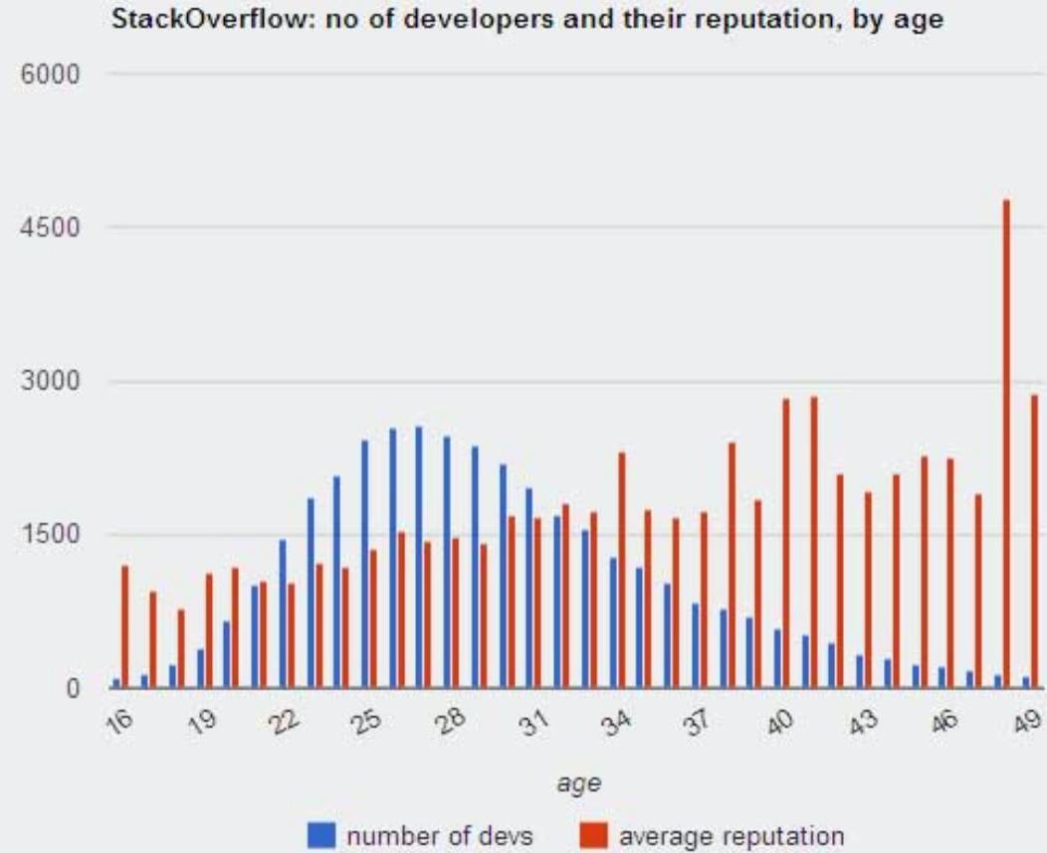
年龄大了必须转管理？

Slide 11
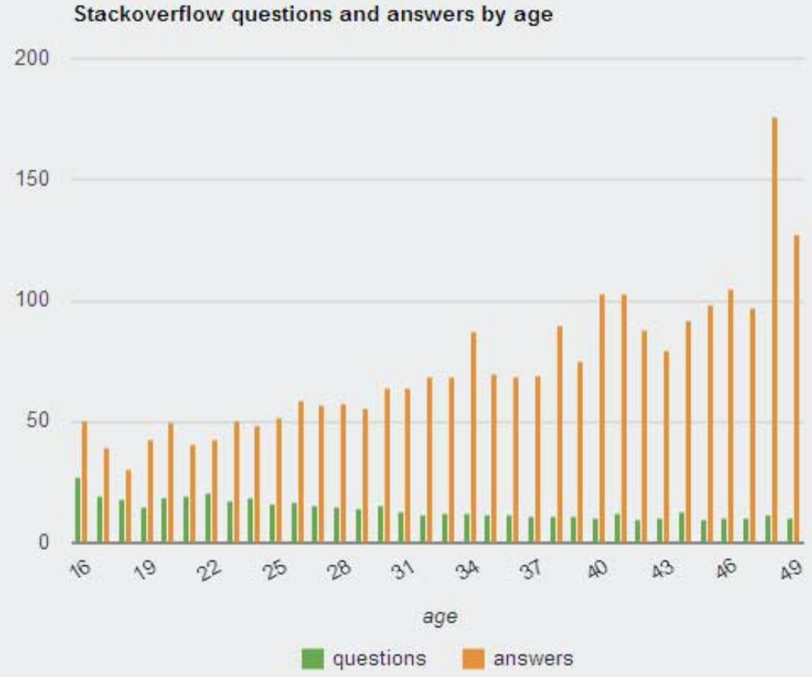
年龄大了必须转管理？

Slide 12
年龄大了必须转管理？
不要去项目型、外包型公司（有理想的除外 如TW），尽量去产品型公司
将一个或多个通常的技术应用、推进到极致，并且能给企业带来价值，那么不论你是多大年龄，均享有职场的主动权

Slide 13
如何保持竞争力-老猿能力模型
上层
中间层
底层

Slide 14
老猿的能力模型
底层：基础（计算机、操作系统、网络通信、JVM、多线程、IO….）
中间：中间件、框架、类库、轮子
上层：模式&方法论（DDD、CAP、敏捷….）
两头的内容相对固定，中间的内容繁多而且不断增长

Slide 15
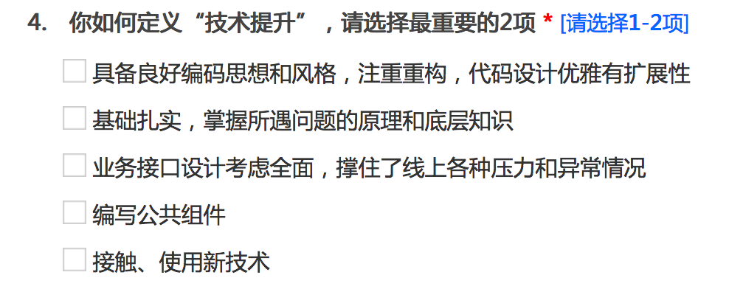
哪一层最重要？

Slide 16
例子：如何算掌握AOP？
熟练使用spring实现AOP
不依赖spring，分别使用jdk动态代理和cglib实现AOP
编写自定义ClassLoader，直接使用字节码类库（ASM/Javassist）实现AOP
通过javap观察字节码文件内容地变化
通过Instrumentation实现AOP
通过实践Instrumentation，猜想--模拟--印证，理解oneapm和lombok的实现原理
比较&总结上述所有AOP实现方式的差异

Slide 17

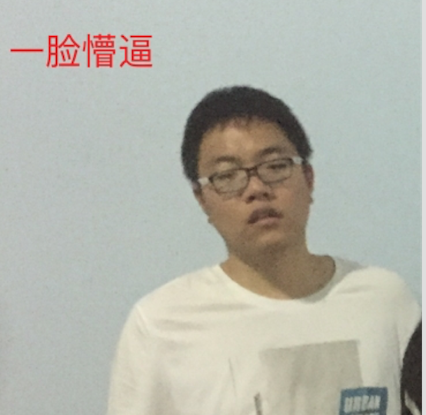
例子：如何学习RPC？
dubbo、brpc、grpc、thrift…..
自己实现一个最简单的rpc框架：socket、reflect、多线程、对象序列化

Slide 18
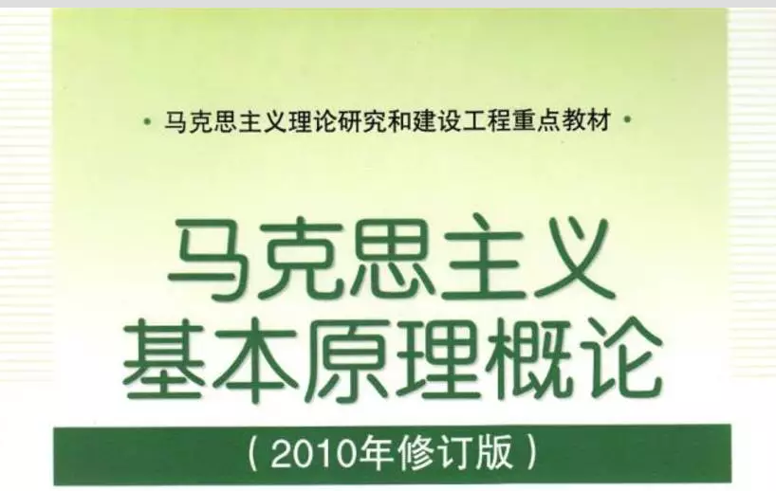
底层
底层基础是地基，是学习各种轮子的前提
没有理解到一定深度原理的技术，使用起来如同建造空中楼阁
扎实的基础能够让你专注于问题本质，在各种新轮子面前举一反三，触类旁通
如何提升基础？
对所有结论保持好奇心
猜想--实践--印证
实践是检验真理的唯一标准

Slide 19
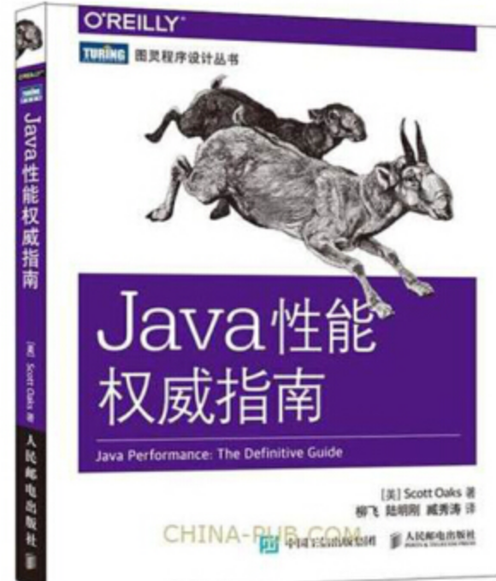
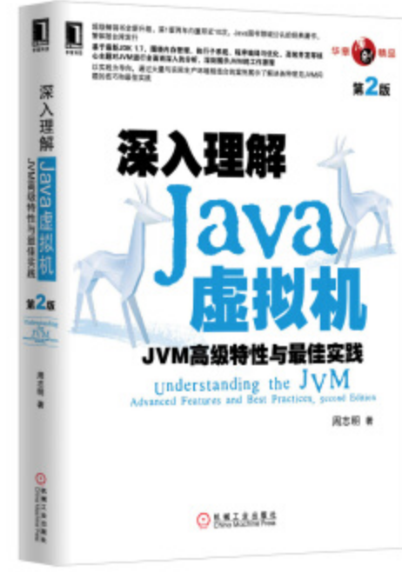
推荐书籍

Slide 20
中层
拒绝松鼠症
今天学习这个，明天学习那个，微信里关注了数不清的公众号，手机里存放着一长串来不及看的视频，但时间长了，你可能会发现自己并没有进步多少。
这种行为被称为“松鼠症”，每天不停的囤积，坚信某天会用到。但实际上，让你上瘾的只是囤积时的安全感

Slide 21
中层
学习/引入新技术的正确方式
严禁DEMO式地引入，而是需要最佳实践
能够对其造成的问题、带来的坑负全责
不要长久停留舒适区，也不能盲目乐观

Slide 22
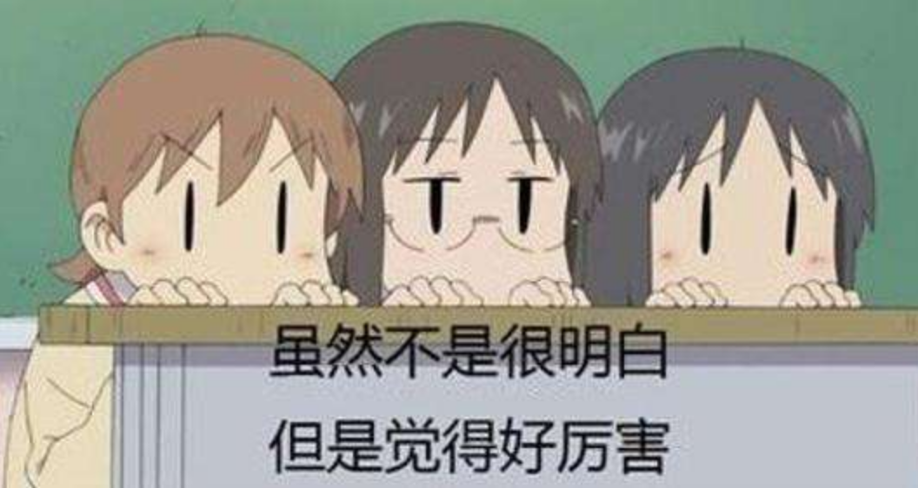
上层
模式&方法论

Slide 23
上层
每个模式都描述了一个在我们身边不断重复发生的问题以及该问题的解决方案核心。这样，当我们遇到问题时就能直接使用该方案而不是重复思考劳动
-- Martin Fowler《企业应用架构模式》

Slide 24
上层
方法论，就是关于人们认识世界、改造世界的方法的理论。
它是人们用什么样的方式、方法来观察事物和处理问题。概括地说，世界观主要解决世界“是什么”的问题，方法论主要解决“怎么办”的问题。
-- 百度百科

Slide 25
上层
无法说服别人？
写得出来？说不出来？
你和大师相比，可能只是差了一些概念词
抽象-->提炼-->总结

Slide 26
抽象 提炼 总结 示例
对游戏技能系统的简单描述
2B策划：我们有A技能OO，可以对敌方造成XX点伤害；我们有B技能XX，可以给自己加血OO点，我们还有C技能OOXX，可以总成伤害的同时吸血，还有…..
合格的策划：我们一共有3种类型的技能
对敌伤害性
对己回复性
对敌伤害&对己回复

Slide 27
抽象 提炼 总结 示例
什么时候适合使用MQ？
普通程序猿：比如我有下单需要扣减库存，但是库存不是这个流程中的核心，所以不应该影响下单，而且下单成功后要保证扣减库存一定成功，还有OOXX…..
掌握了洪荒之力的程序猿
需要以事件驱动地形式解除服务间耦合
部分流程可异步化
保证异步流程的可靠性

Slide 28
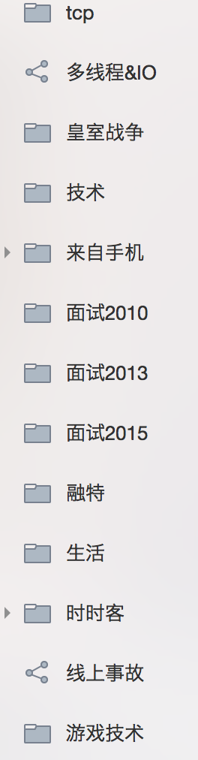
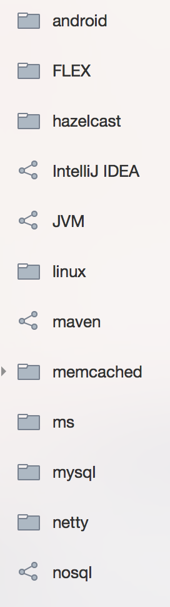
上层
如何提升？
将自己想到的东西写下来，由点到面形成一个完整的知识体系
在与人沟通中练习用尽可能短的字句表达清楚自己的意思，如果不行，就先回去将自己想表达的东西写下来，反复修改到满意为止
尝试给非技术专业的人简单讲清楚一项专业技术

Slide 29

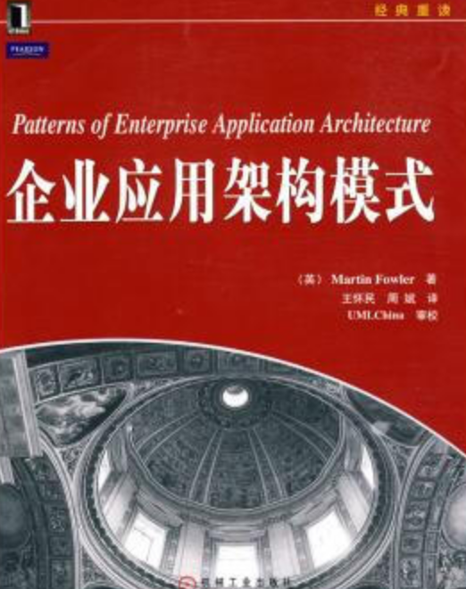
推荐书籍

Slide 30
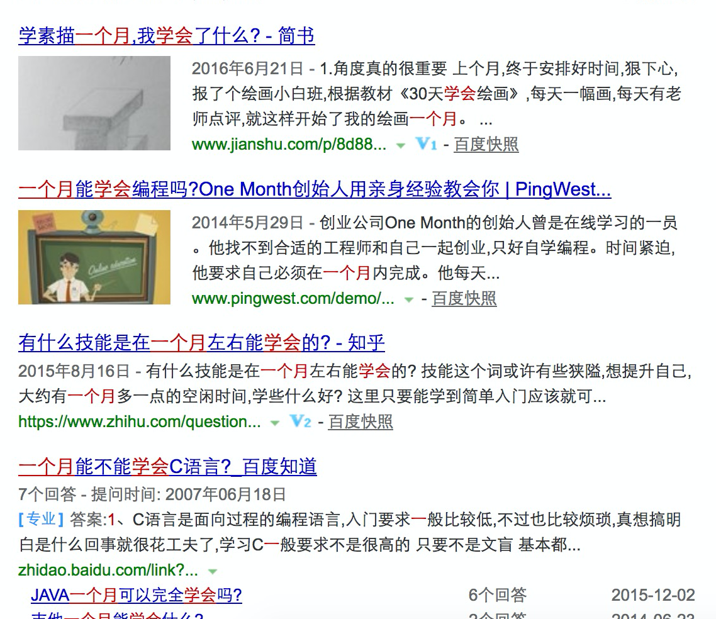
为什么大部分人关注中层？
反馈周期
身边的人的影响
如何解决？
孤独地坚持

Slide 31
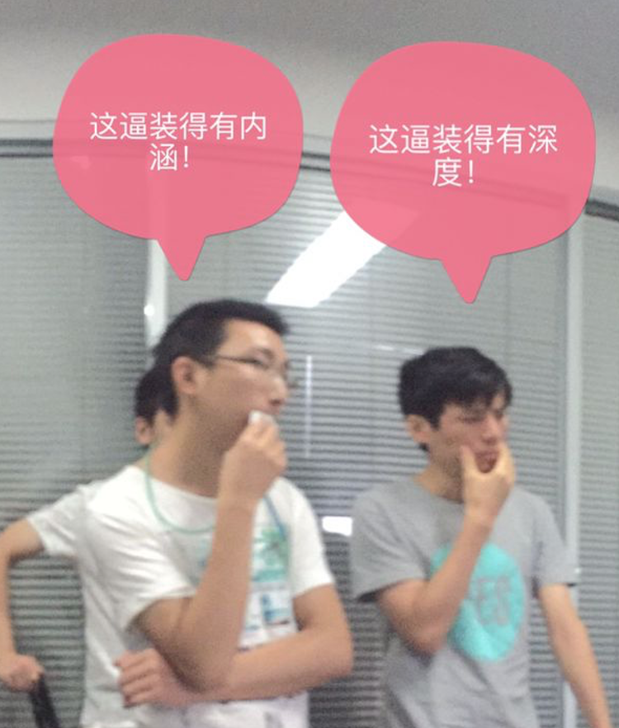
老猿的术与道
道为术之灵，术为道之体；以道统术，以术得道；道为本，术为实用，相辅相成也
术是能力、知识、经验的集合体，解决实际问题的手段
道是一系列理念，衍生出各种术的理论知识框架集合，是个人思维能力和思维习惯的修炼

Slide 32
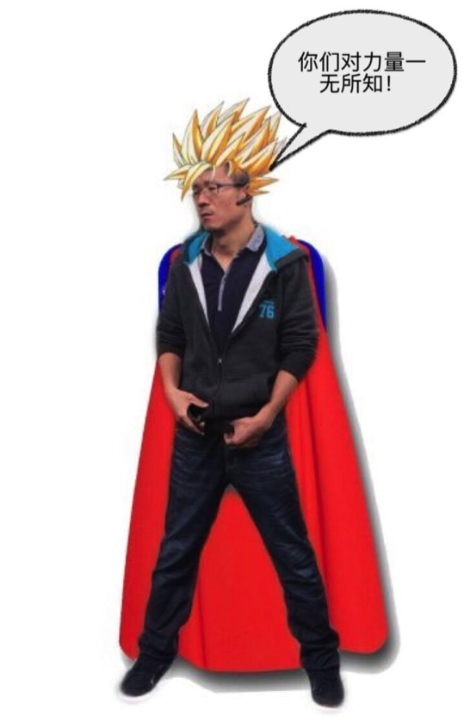
老猿的术与道
如何练贱？
绝世宝剑，点击就送，无坚不摧：仅仅只是依赖“器”
熟悉了各种流派招式，换一把普通的剑也能爆炸输出：以人驭剑，掌握了“术”，不再依赖“器”
手中无剑，心中有剑，草木竹石甚至整个人本身就是剑（人贱合一），无招胜有招：达到了“道”的层次，不再受制于兵器和招式的限制

Slide 33
老猿的术与道
如何学习JVM内存模型？
看书，死记硬背
编写示例程序，利用jmap、jconsole等工具印证分区模型：实践
阅读JVM源码：术的深度
问自己：为什么JVM的内存模型要这样设计？
找到答案：分而治之。形成自己的道，并将此理念运用到其他地方甚至是其他领域

Slide 34
老猿的术与道
多问自己为什么
为了保证连接可靠，TCP建立连接和断开连接均被设计为需要经历几次握手的过程
问题：为什么这样设计就可以保证连接是可靠的？
问题：为什么建立连接的握手次数是3次，而不是2次，不是6次？
你能从中悟出什么道？

Slide 35
解惑
做业务系统不能提升技术？
在大部分行业领域，脱离业务场景的技术毫无价值
避免做重复的事情
工具化
配置化
注重重构

Slide 36
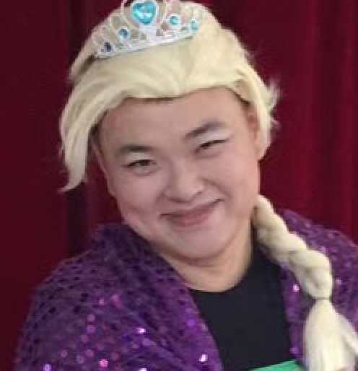
解惑
面试造火箭，入职拧螺丝？
工作经验差不多，年龄差不多，为什么选你？
为什么不选一个年轻几岁的工资低一点的鸡血骚年？
虽然造火箭的场景不多，但是造飞机还是有机会的，可是大部分人实际上连螺丝都拧不好-浮躁

Slide 37
解惑
浮躁的原因：没有时间沉淀学习？
以我们大部分人的努力程度来说，还远远轮不到拼天赋的时候
天天加班，周末加班，重复的事情没有改良计划支持--跳槽

Slide 38
解惑
如何学以致用？
自己搭建环境实践
积极找到工作中的切入点，并主动站出来
小范围试点
反复宣导--答疑，逐渐建立影响力，最终成为该领域的砖家

Slide 39
总结
基础：逻辑、抽象、想象
心态：空杯、好奇、实践
尽量和优秀的人、优秀的团队一起共事
多总结，多思考

Slide 40
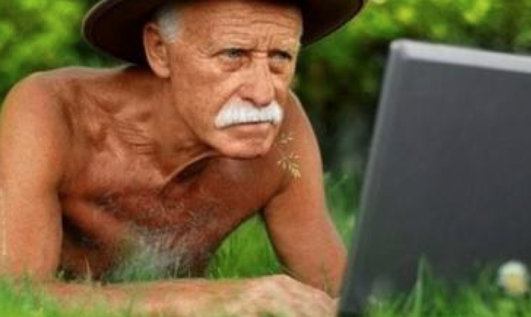
共勉
“如果有一天你不做程序猿了，你会干什么？”
“我会开一个鱼塘”
“开鱼塘干什么？”
“在鱼塘旁边写代码”

Slide 41
谢谢!
冯文
fengw@keruyun.com

Slide 42
